Slide 1
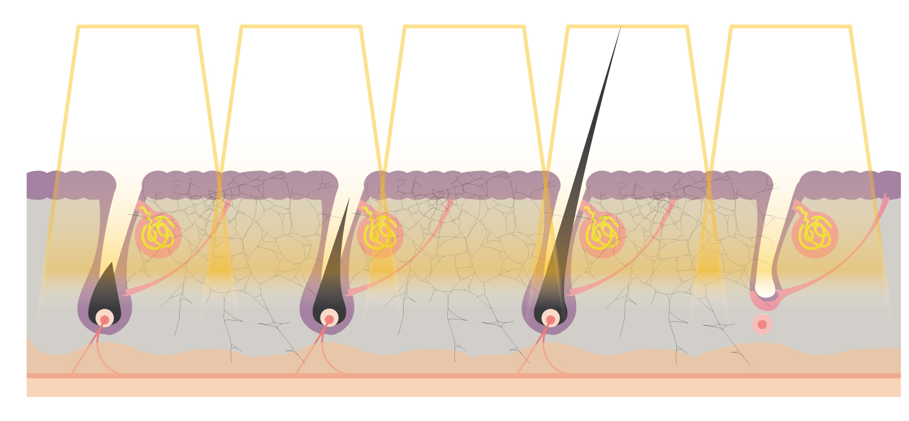
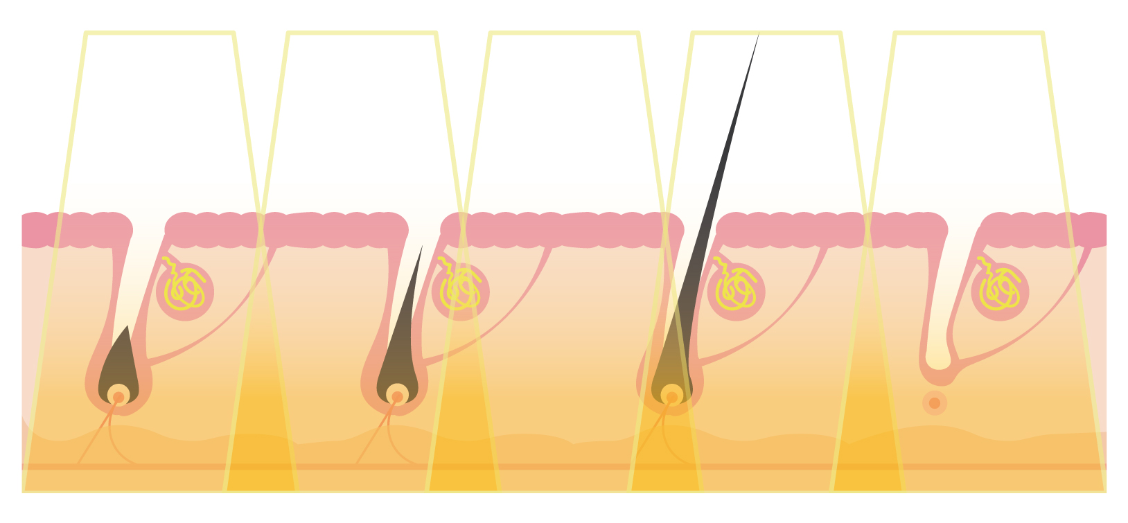
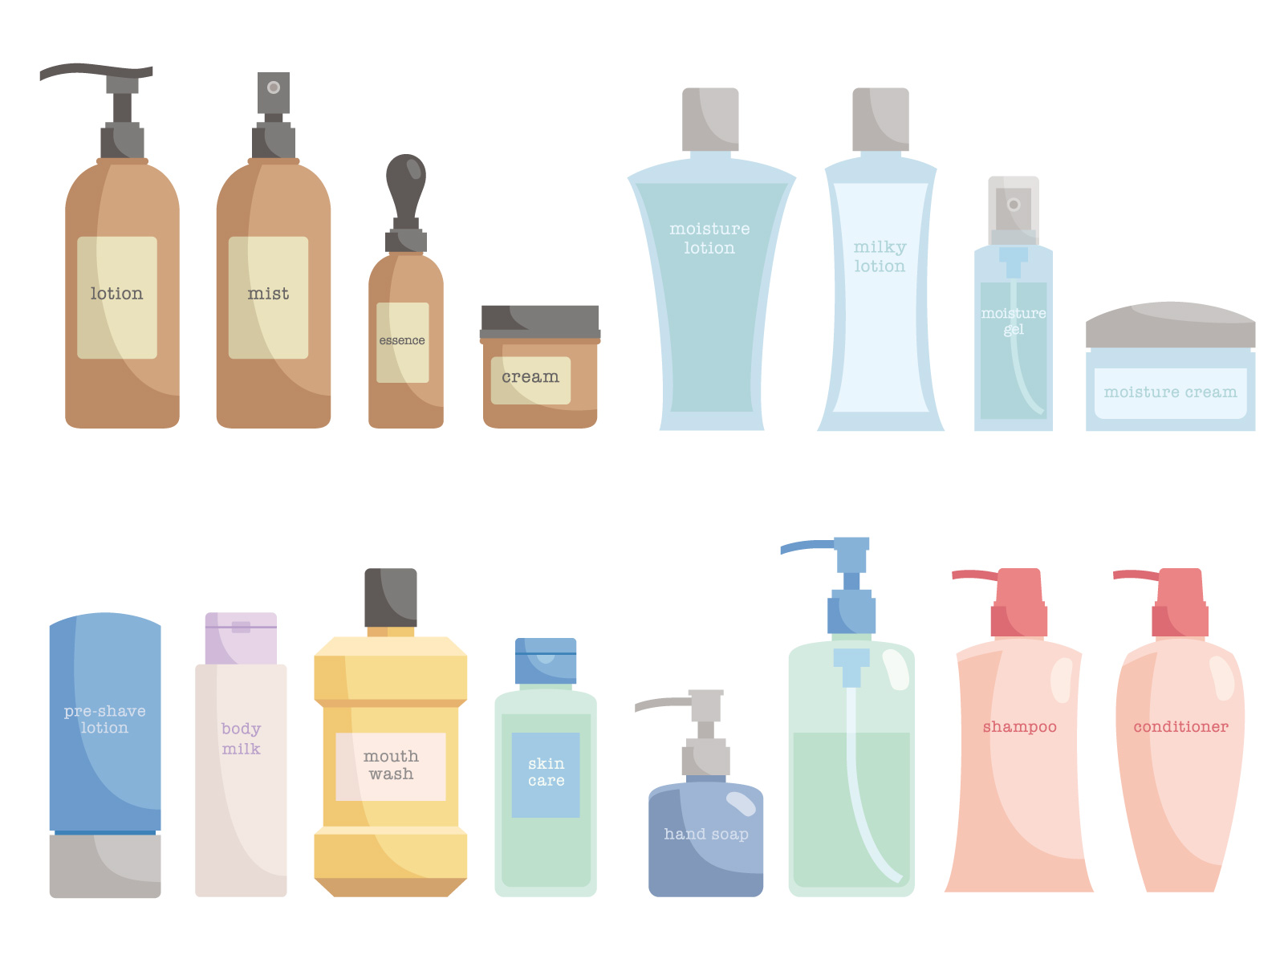
脱毛期間中のお肌は乾燥注意！
乾燥している肌だと脱毛効果が下がることをご存知ですか？
カラカラのグラウンドから草が抜けにくいように、カサカサの肌から毛は抜けにくく、
水分たっぷりの田んぼから草が抜けやすいように、水分たっぷりの肌からは毛も抜けやすいです。
また、光は水分に吸収されるため、乾燥肌には吸収されにくく脱毛効果が落ちてしまいます。
保湿された肌は、肌の内部までしっかりと光を届けることができるため、脱毛効果を高めてくれます！
毛が抜けにくい
赤み/かゆみの原因に
光の浸透率が低下
毛がスルッと抜ける
うるすべ肌に
光の浸透率UP
おすすめの保湿の仕方は？？
×ボディークリームだけはNG×
肌表面しか保湿されず、肌内部が乾燥するインナードライ肌に…
〇化粧水＋クリーム〇
肌表面だけでなく肌の奥まで水分を届けることが大切です！

